Slide 1
2023.03.17 리눅스 과제

Slide 2
VirtualBox와 Ubuntu를 사용하여 리눅스 & 가상 서버 설치하기

Slide 3
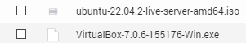
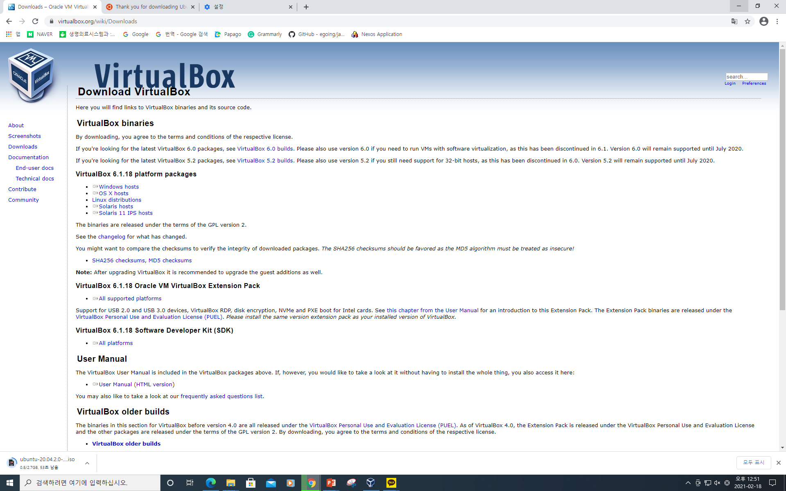
Nas 서버에서 VirtualBox, Ubuntu 이미지 다운로드

Slide 4
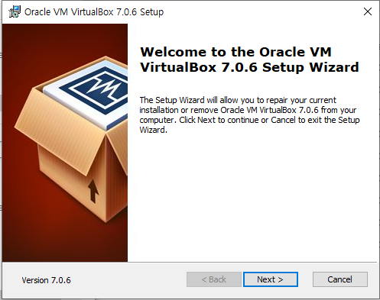
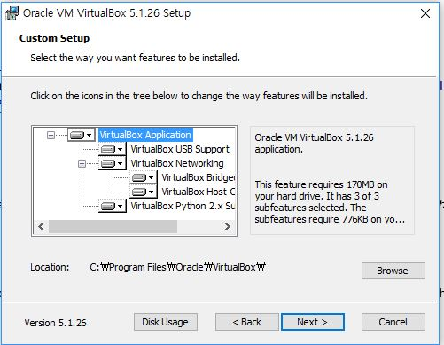
다운로드 된 exe파일을 실행해 VirtualBox 설치 시작

Slide 5
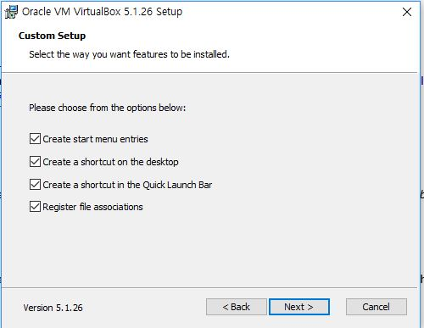
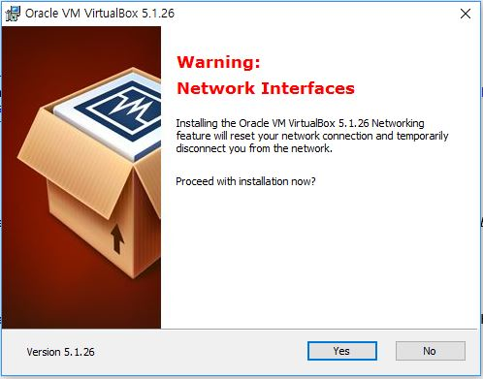
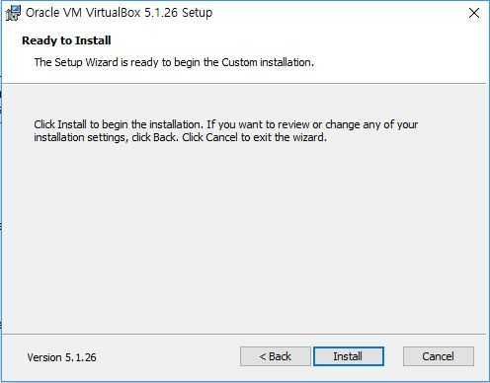
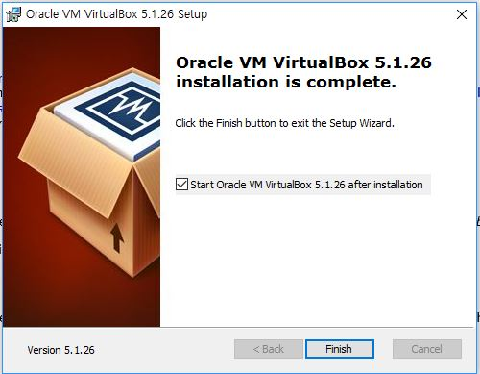
계속해서 누르다보면 설치 완료됨

Slide 6
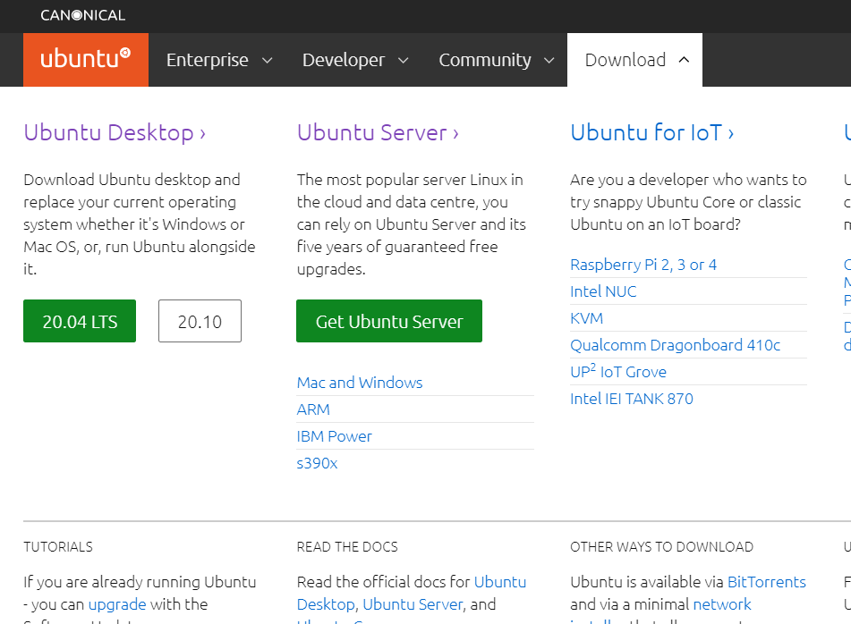
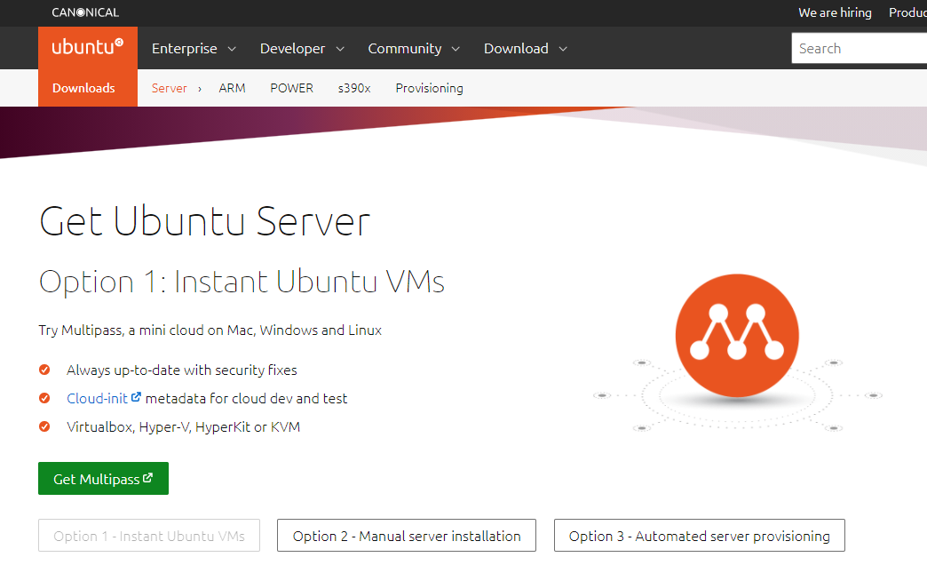
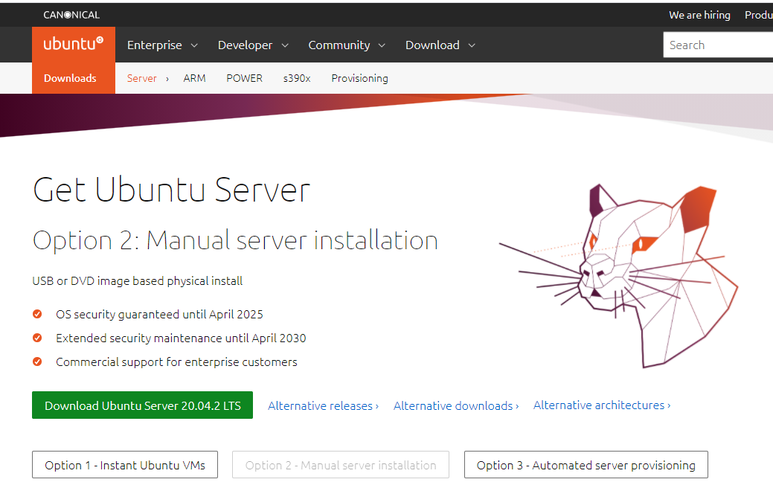
Ubuntu 서버 버전 다운로드
우리는 수동으로 iso파일을 다운받아 설치할 것임

Slide 7
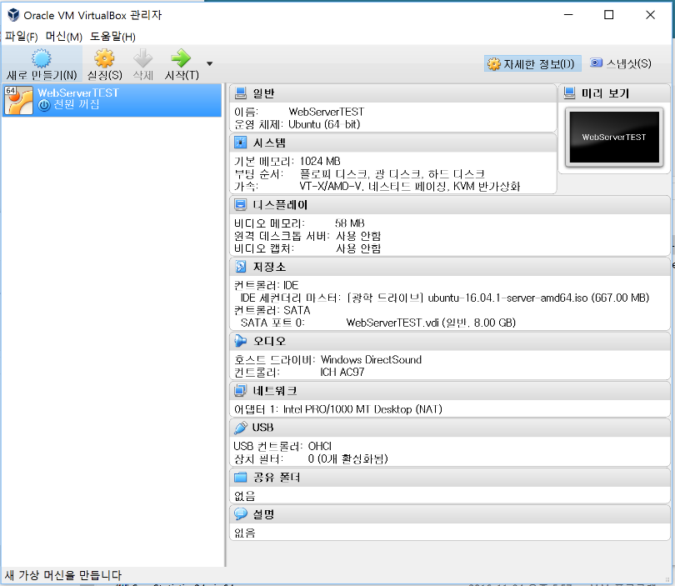
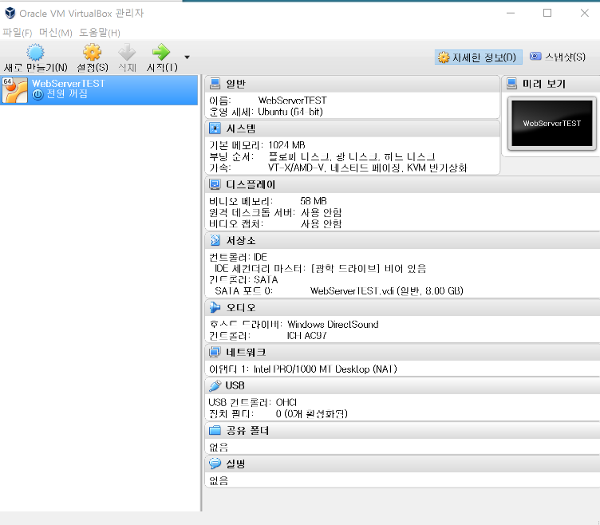
하나의 가상서버를 만들고 부팅 디스크(광학드라이브)를 Ubuntu 다운받은 iso파일로 연결
- 즉 설치 CD를 넣은 것임. 이후 재 부팅하면 Ubuntu설치

Slide 8
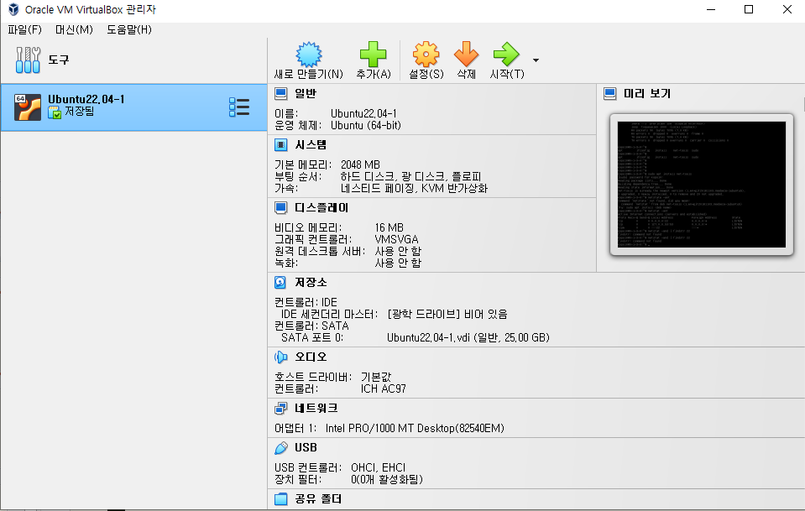
설치 완료 화면

Slide 9
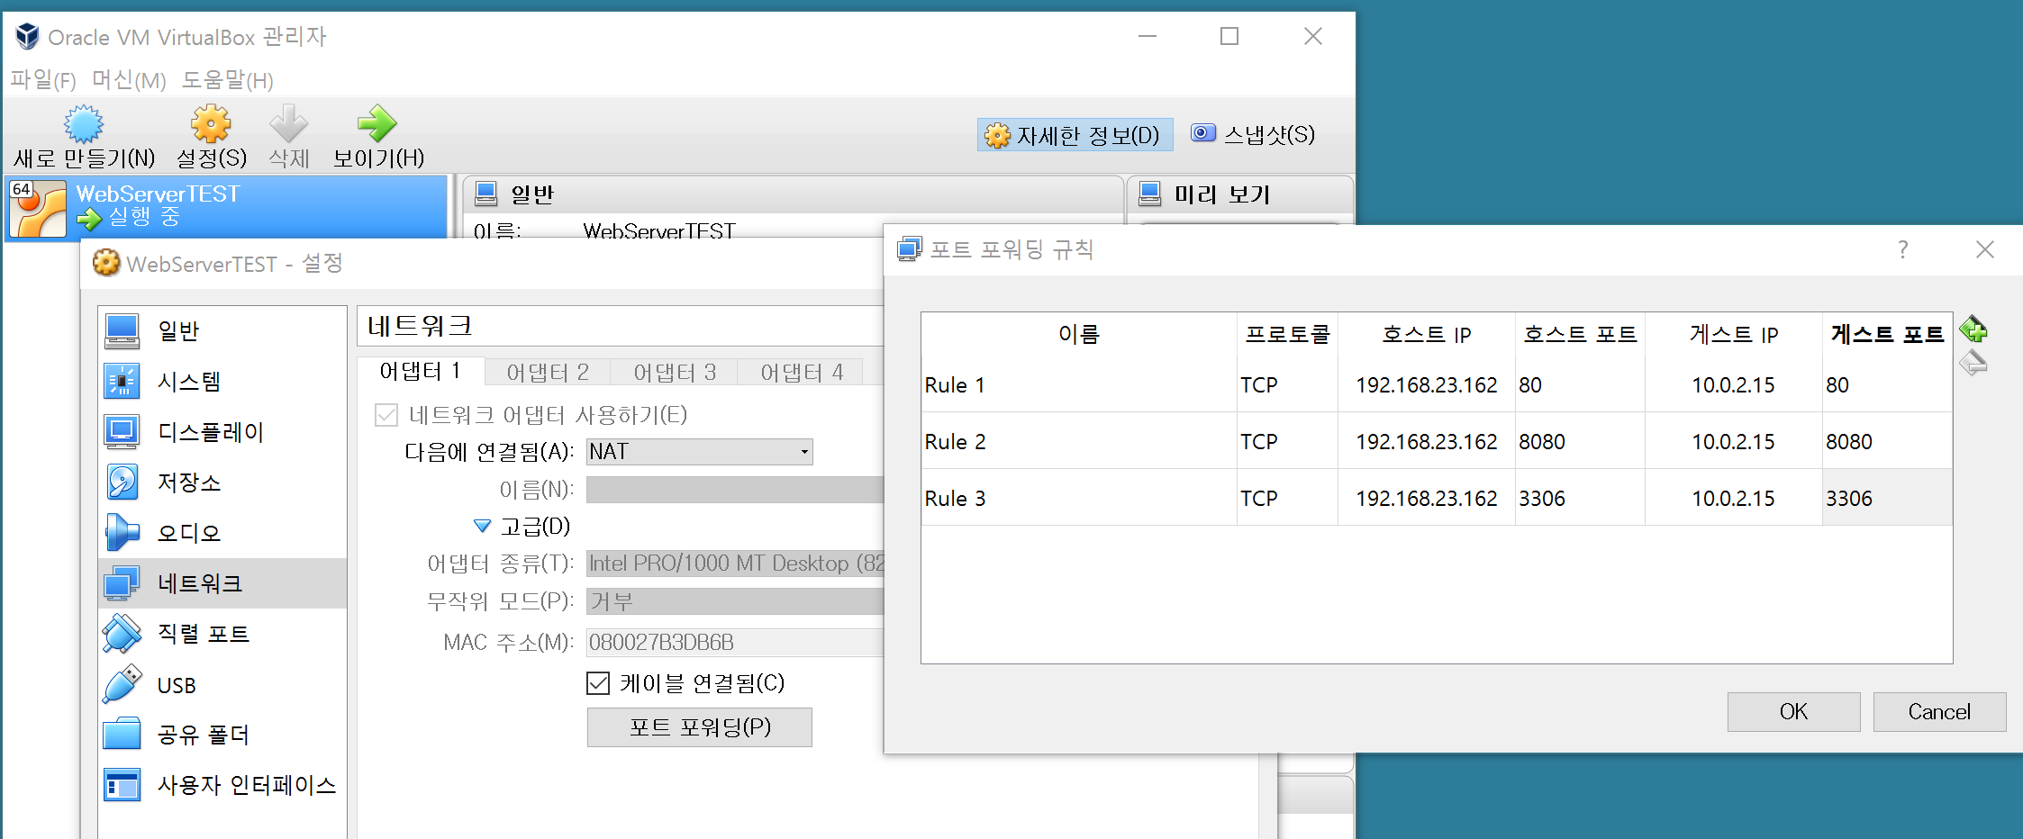
네트워크 설정
서버와 PC간 필요한 부분 연결 : 포트 포워딩을 사용
- 서버측 네트워크가 NAT인지 확인 (NAT가 아니면 포워딩 안됨)
- PC측 IP와 서버측 IP를 확인해서 기입 - apache(http: 80) , tomcat(8080), mysql(3306) 이 기본설정으로 해당 포트를 포워딩

Slide 10
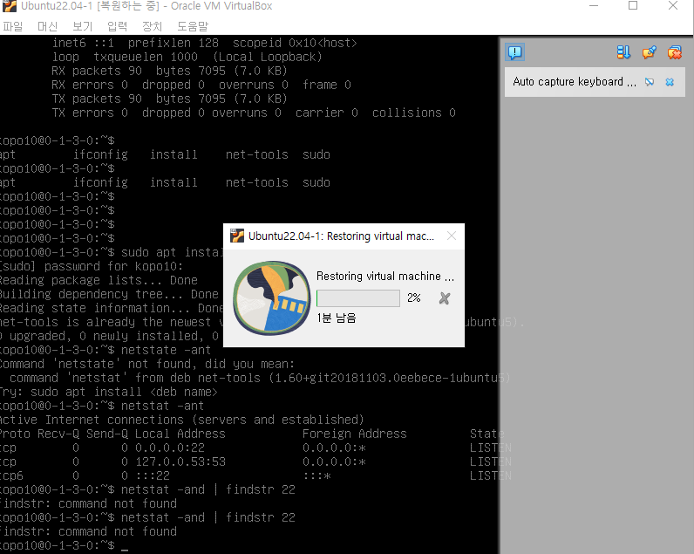
실행 중

Slide 11
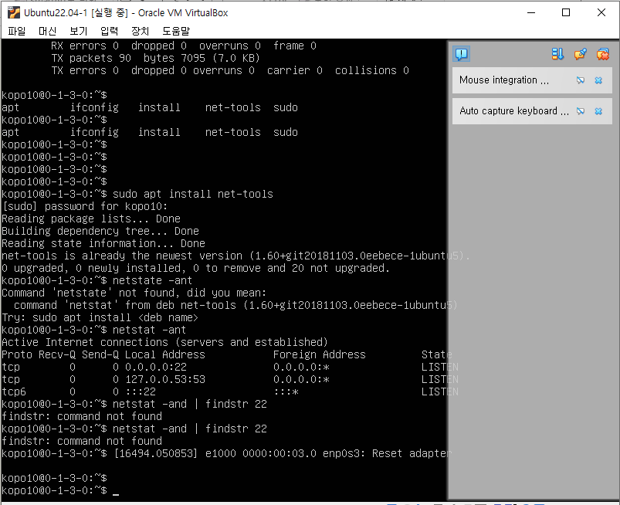
실행 장면

Slide 12
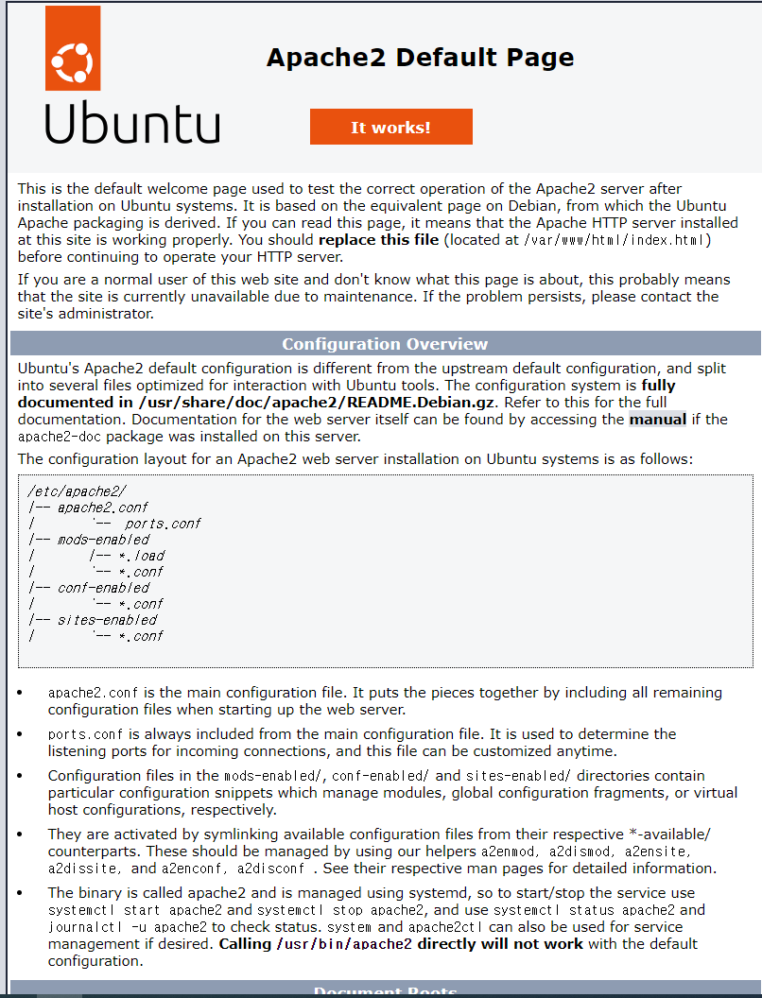
웹페이지에서 가상서버가 연결되었을 때 나오는 화면

Slide 13
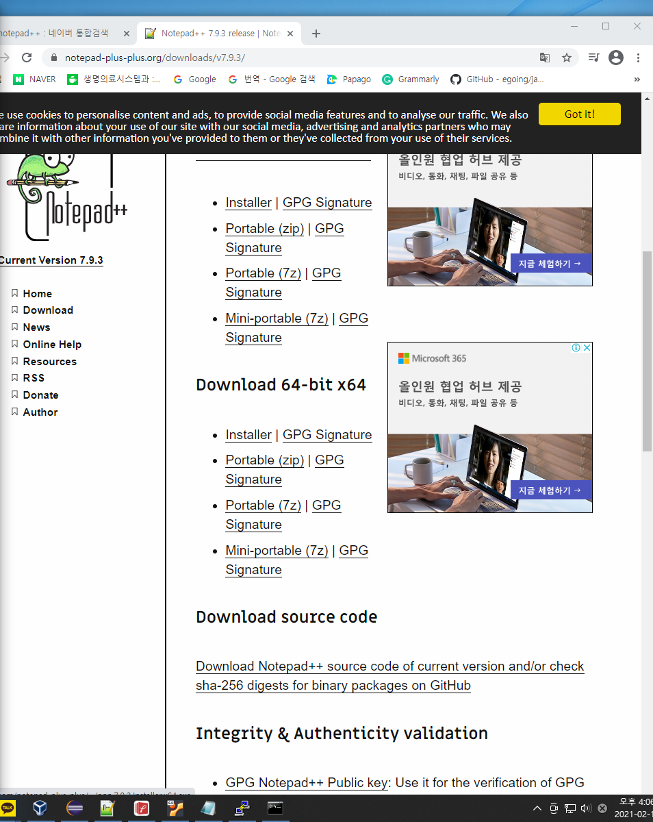
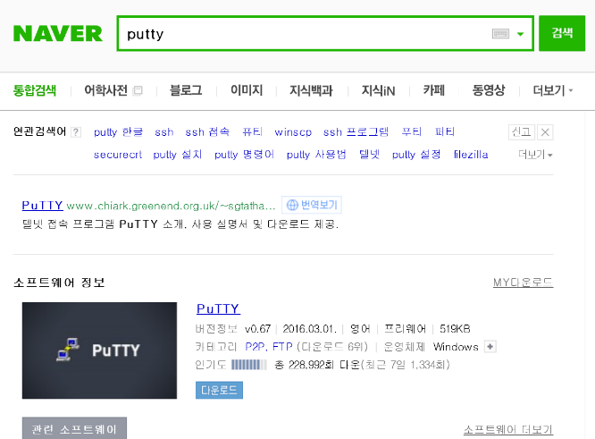
1. 필요 프로그램 다운로드
putty, notepad++을 검색 후 다운로드
Filezilla는 각자 해보기

Slide 14
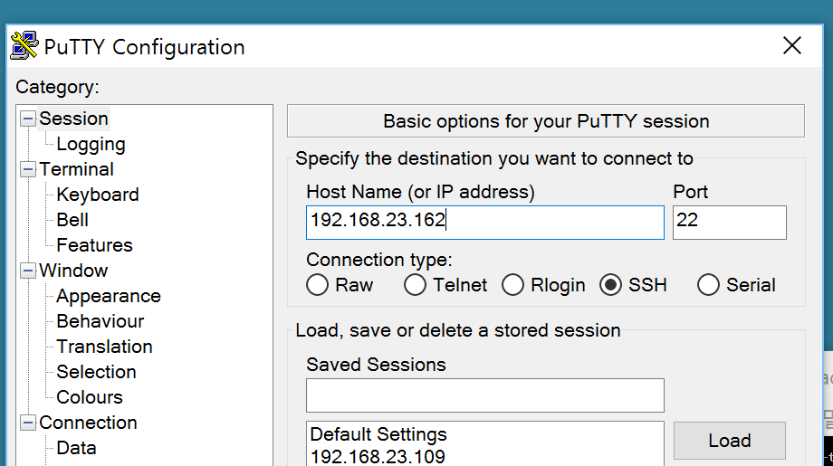
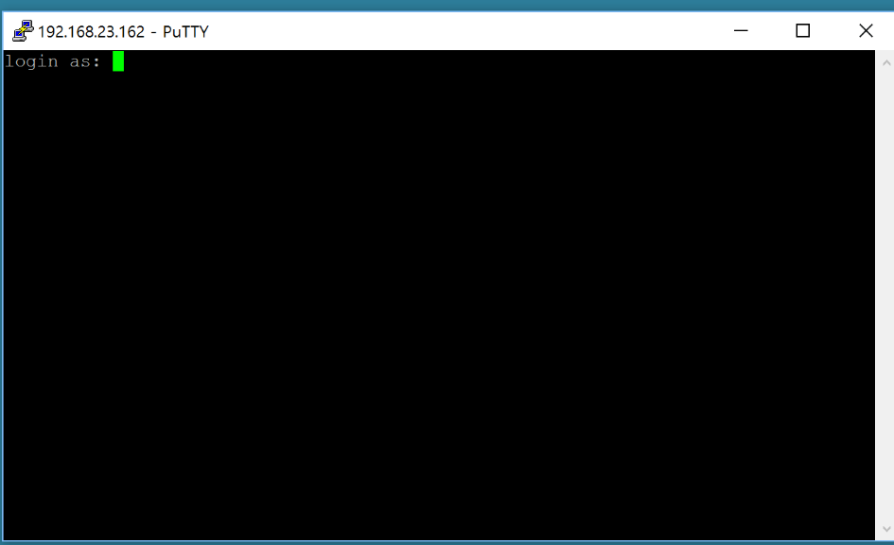
2. Ssh 서비스 패키지 설치 후 putty로 접속
먼저 서버에서 ssh패키지를 설치한다 (apt-get install ssh)
ssh서비스는 22번 포트를 사용하므로 virtualbox에서 22번 포트를 포트 포워딩 한다
putty를 실행한다
접속 ip와 포트를 주고 접속한다 (처음 키확인 화면 확인으로 넘어감)
접속서버를 저장하여 사용하면 편리.. 버추얼 박스 터미널 화면보다 사용이 편리
Ssh는 기본 설정으로는 root로는 처음 접속이 안됨(보안사항)

Slide 15
VSCODE 설치 및 원격 연결

Slide 16
VISUAL STUDIO CODE
비주얼 스튜디오 코드(영어: Visual Studio Code)는 마이 크로소프트가 마이크로소프트 윈도우, macOS, 리눅스용 으로 개발한 소스 코드 편집기 디버깅 지원과 Git 제어, 구문 강조 기능, SSH 접속 등이 포 함되어 있으며, 사용자가 편집기의 테마와 단축키, 설정 등 을 수정할 수 있다

Slide 17
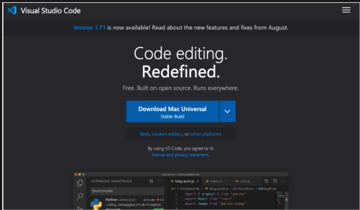
VISUAL STUDIO CODE 설치
프로그램 설치 및 초기 설정
1. VScode ( ) 설치
2. Plugin에서 remote ssh 검색하여 설치
3. Ctrl + Shift + P (혹은 Command + Shift + P)
4. Remote-SSH: Open SSH Confi... 검색하여 클릭
5. /Users/사용자/.ssh/config 클릭
6. config 파일 작성( User는 발급받은 사용자 id 입 력)
7. ctrl + S (저장)

Slide 18
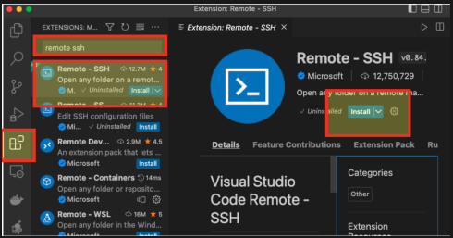
VISUAL STUDIO CODE 설치
프로그램 설치 및 초기 설정
VScode ( ) 설치
2. Plugin에서 remote ssh 검색하여 설치
3. Ctrl + Shift + P (혹은 Com2. Plugin에서 remote ssh 검색하여 설치
mand + Shift + P)
4. Remote-SSH: Open SSH Confi... 검색하여 클릭
5. /Users/사용자/.ssh/config 클릭
6. config 파일 작성( User는 발급받은 사용자 id 입 력)
7. ctrl + S (저장)

Slide 19
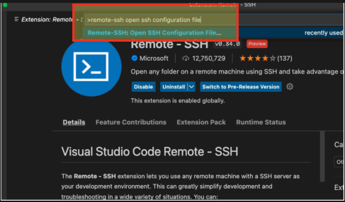
VISUAL STUDIO CODE 설치
프로그램 설치 및 초기 설정
1. VScode ( ) 설치
2. Plugin에서 remote ssh 검색하여 설치
3. Ctrl + Shift + P (혹은 Command + Shift + P)
4. Remote-SSH: Open SSH Confi... 검색하여 클릭
5. /Users/사용자/.ssh/config 클릭
6. config 파일 작성( User는 발급받은 사용자 id 입 력)
7. ctrl + S (저장)

Slide 20
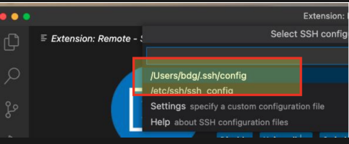
VISUAL STUDIO CODE 설치
프로그램 설치 및 초기 설정
1. VScode ( ) 설치
2. Plugin에서 remote ssh 검색하여 설치
3. Ctrl + Shift + P (혹은 Command + Shift + P)
4. Remote-SSH: Open SSH Confi... 검색하여 클릭
5. /Users/사용자/.ssh/config 클릭
6. config 파일 작성( User는 발급받은 사용자 id 입 력)
7. ctrl + S (저장)

Slide 21
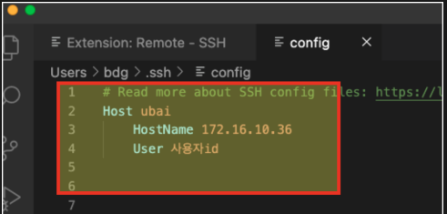
VISUAL STUDIO CODE 설치
프로그램 설치 및 초기 설정
1. VScode ( ) 설치
2. Plugin에서 remote ssh 검색하여 설치
3. Ctrl + Shift + P (혹은 Command + Shift + P)
4. Remote-SSH: Open SSH Confi... 검색하여 클릭
5. /Users/사용자/.ssh/config 클릭
6. config 파일 작성( User는 발급받은 사용자 id 입 력)
7. ctrl + S (저장)

Slide 22
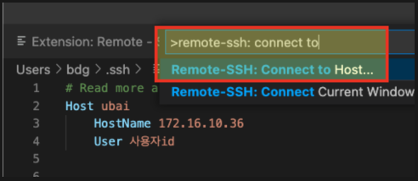
VISUAL STUDIO CODE 설치 SSH 접속
1. Ctrl + Shift + P (혹은 Command + Shift + P)
2. Remote-SSH: Connect to Host... 검색하여 클 릭
3. known host 등록(continue 클릭), password 입 력
4. 왼쪽 아래 SSH:ubai 확인 (<- 접속 성공)
5. OpenFolder 클릭하여 /home1,2/사용자id/ OK 클릭

Slide 23
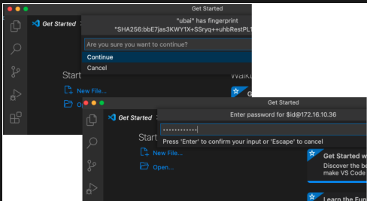
VISUAL STUDIO CODE 설치 SSH 접속
Ctrl + Shift + P (혹은 Command + Shift + P)
2. Remote-SSH: Connect to Host... 검색하여 클 릭
3. known host 등록(continue 클릭), password 입 력
4. 왼쪽 아래 SSH:ubai 확인 (<- 접속 성공)
5. OpenFolder 클릭하여 /home1,2/사용자id/ OK 클릭

Slide 24
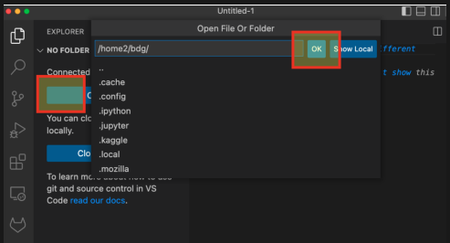
VISUAL STUDIO CODE 설치 SSH 접속
Ctrl + Shift + P (혹은 Command + Shift + P)
2. Remote-SSH: Connect to Host... 검색하여 클 릭
3. known host 등록(continue 클릭), password 입 력
4. 왼쪽 아래 SSH:ubai 확인 (<- 접속 성공)
5. OpenFolder 클릭하여 /home1,2/사용자id/ OK 클릭

Slide 25
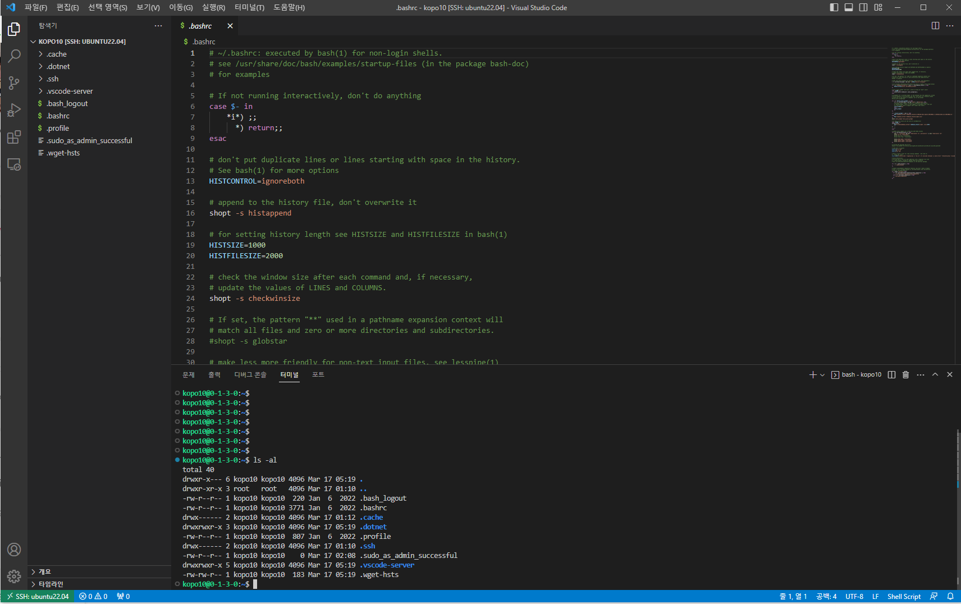
VS 코드에서 원격으로 가상 서버에 접속한 화면

Slide 26
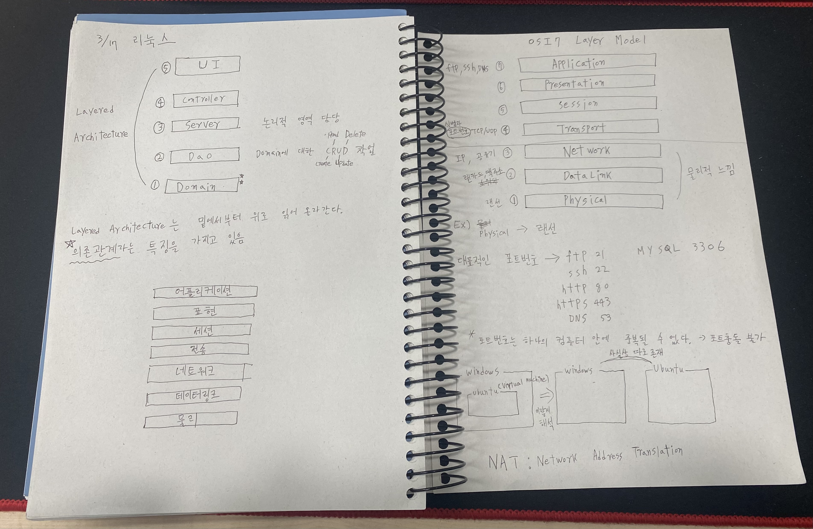
03/17 수업내용 노트 정리

Slide 27
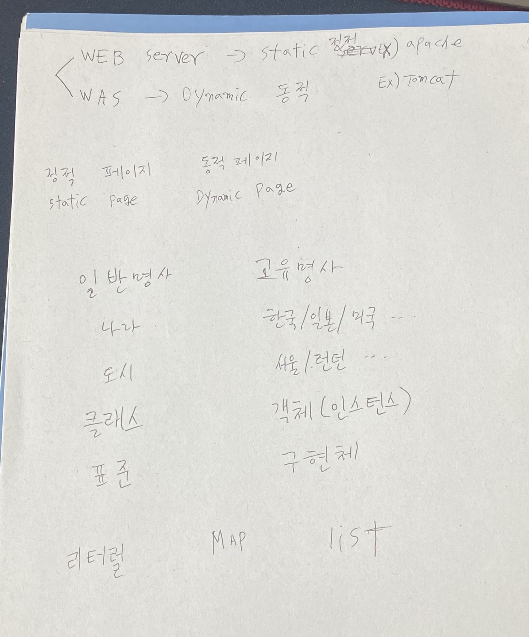
03/17 수업내용 노트 정리

